Slide 1
IEC 61850-7-2

Slide 2
16 SETTING-GROUP-CONTROL-BLOCK class model
( 16.1 General )
Setting-group-control-block (SGCB)는 여러 개의 값을 가지는 인스턴스를 허용한다.
SGCB는 하나 또는 여러 개의 data object들의 여러 개의 값을 바꾸기 위한 메커니즘을 제공한다.
그 값들이 setting group이 된다.
Setting group은 logical node에 있어야 되므로 SGCB가 있는 경우 LLN0에 있어야 된다.
LLN0는 하나의 SGCB를 가진다.
Setting data는 IEC 61850-7-4에 정의된다.
SGCB모델은 data object의 여러 값들을 다루는 서비스들을 제공한다.
Data object에서 사용되는 SettingGroup 값들은 state가 active여야 된다.
SettingGroup은 state가 edit 상태일 때 수정할 수 있다.

Slide 3
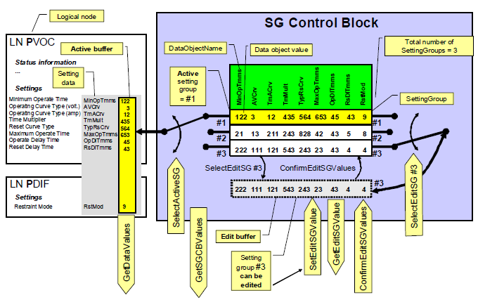
16 SETTING-GROUP-CONTROL-BLOCK class model
( 16.1 General )
PVOC는 settings를 위한 8개의 data object로 구성되고 SGCB는 각각 9개의 data의 값을 가지는 3개의 setting group들로 구성이 되어있다. Active Setting group의 멤버들은 fc가 SG인 data object의 objectReference 에 의해 참조된다. Edit buffer에 SettingGroup의 멤버들은 fc가 SE인 data object의ObjectReference에 의해 참조한다.

Slide 4
16 SETTING-GROUP-CONTROL-BLOCK class model
( 16.1 General )
PVOC의 data object의 값들은 Setting group중에 하나에서 값을 가져온다.
이 역할은 저기 왼쪽에 멀티 플렉서가 역할을 하고, 값을 결정하는 SelectActiveSG는 active buffer에 복사되고 PVOC에 의해 사용된다. 예를들면 저기에 #1은 active 상태로 설정 되어있는 것이다.
SettingGroup은 여러 개의 logical node의 포함된 data object의 값들을 포함한다. 예를 들면 SettingGroups은 두개의 logical node의 data object에 대한 값을 제공한다. (PDIF PVOC)
SettingGroup #3의 값들은 오른쪽의 멀티플렉서에 의해 바뀌는 SelectEditSG에 따라 수정될 수 있다. SettingGroup의 값들은 (현재는 edit buffer에 있는) 설정될 수도 있고 가져올 수도 있다. (SetEditSGValue , GetEditSGValue) 값들이 edit buffer에서 설정된 후에, 새로운 값들 (edit buffer에 저장된 )을 확인한 client는 선택된 SettingGroup의 값을 바꿀 수 있다.
SGCB의 attribute들은 검색될 수 있다. (GetSGCBValues)
SettingGroup에 포함된 data object의 active value는 GetDataValues로 직접적으로 접근할 수 있다.

Slide 5
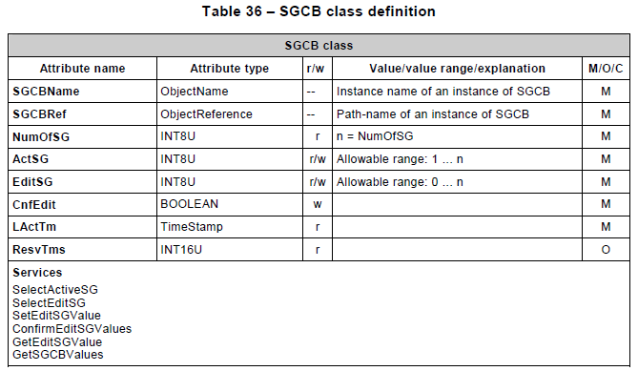
16.2 SGCB class definition (16.2.1 SGCB class syntax)
Logical device에 setting groups이 있는지 없는지를 결정하기 위해 SGCB의 existence를 사용한다.
SGCB의 instance의 attribute 값이 구성되어있다.

Slide 6

16.2.2 SGCB class attributes (16.2.2.1 SGCBName – setting group control name)
Attribute SGCBName은 LLN0 안에 SGCB가 된다.
(16.2.2.2 SGCBRef – setting group control ObjectReference)
Attribute SGCBRef는 SGCB의 path name이 된다.
(16.2.2.3 NumOfSG – number of setting groups)
Attribute NumOfSG 는 logical device에서 이용 가능한 SGs의 전체 수 를 나타낸다.
NumOfSG는 설정가능하지 않고 값은 local matter이다.

Slide 7
16.2.2 SGCB class attributes (16.2.2.4 ActSG – active setting group)
Attribute ActSG 는 active buffer에 있는 SettingGroup의 값을 나타낸다.
ActSG는 각각의 Logical node에 의해 사용된 SettingGroup의 값을 정의한다.
Active SettingGroup의 data attribute값은 GetDataValues로 검색될 수 있다.
(16.2.2.5 EditSG – edit setting group)
EditSG는 edit buffer에 복사되는 settingGroup의 값을 나타낸다.;
Edit buffer의 값들은 SetEditSGValue와 GetEditSGValue 서비스에 의해 검색되거나 설정될 수 있다.
Setting group의 현재 값들은 client가 원래의 값들을 edit buffer에 저장된 값들로 바꾸는 걸 확인하기 전까지 바뀌지 않는다. (ConfirmEditSGValues)
Buffer에 저장된 값들은 settingGroup에 현재 값들에 덮어씌워지기 위해 사용된다.
EditSG의 값이 0일때 SetEditSGValue( FC=SE) 와 GetEditSGValue를 사용하면 Response – 가 일어난다.

Slide 8
16.2.2 SGCB class attributes (16.2.2.6 CntEdit – confirm editing)
CntEdit은 editing process를 확인하기 위해 사용된다.
(16.2.2.7 LActTm – last activation time)
LActTm은 SelectActiveSG가 마지막으로 성공적으로 process됐을때의 시간을 나타낸다.
(16.2.2.8 ResvTms – reservation of SettingGroup in seconds)
ResvTms의 구성은 client에게 부여된 SGCB의 reservation 시간을 정의한다.
SGCB의 reservation은 successful SettingGroup edition이 성공적으로 SelectEditSG를 수행한 후에 시작된다.

Slide 9
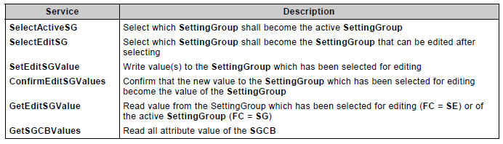
16.3 SGCB class services (16.3.1 Overview)

Slide 10

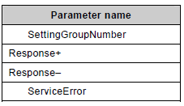
16.3 SGCB class services (16.3.2 SelectActiveSG)
Client는 active buffer로 특정 SettingGroup의 값을 load하기위해 SelectActiveSG service를 사용한다.
Request
SGCBReference : ObjectReference LDName/LLN0.SGCB를 포함한다.
SettingGroupNumber : SettingGroup의 ActSG의 수를 정의하기 위해 사용한다. (1~NumOfSG)
모든 logical node의 setting data object의 모든 instance 값은 service request에 의해 참조된 setting group의 data object의 새로운 값들로 덮어진다.

Slide 11
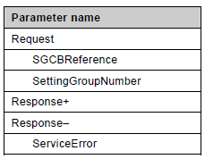
16.3 SGCB class services (16.3.3 SelectEditSG)
Client는 참조된 LLN0에의해 요청하는 client를 접근가능하고 볼 수 있도록 만드는 SGCB의 EditSG 값을 설정하기 위해 SelectEditSG service를 사용한다.
Client가 연결이 끊어진 후에 edit buffer에 setting group을 확인하는 것과 수정하는것을 계속하기 전에 SGCB의 attribute를 확인하는 것이 필요하다.
연결이 끊긴 후에 SelectEditSG service는 edit buffer에서 선택된 setting group의 값을 복사해서 다시 수행한다.??
settingGroupNumber를 사용하여 selectEditSG를 수행한 client는 SGCB가 다른 client에 의해 이전에 예약되지 않은 경우에 예약된 SGCB를 가져온다.

Slide 12
16.3 SGCB class services (16.3.3 SelectEditSG)
The reservation of a SGCB remains granted until:
– the editing is completed and the client that has the SGCB reservation granted issues a
ConfirmEditSGValues,
– the association with the client that has the SGCB reservation granted is lost,
– a timeout occured (no ConfirmEditSGValues service has been received within the
specific timeout attribute ResvTms after SelectEditSG service has been received from
the client that has the SGCB reservation granted),
– the edition is cancelled by the client that has the SGCB reservation granted with means
of the service SelectEditSG where SettingGroupNumber is 0 (zero).

Slide 13
16.3 SGCB class services (16.3.3 SelectEditSG)
Request
SGCBReference : SGCB의 ObjectReference를 포함한다.
LDName/LLN0.SGCB
SettingGroupNumber : settingGroup의 EditSG 수를 정의한다.

Slide 14
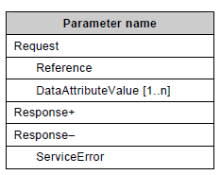
16.3 SGCB class services (16.3.4 SetEditSGValue)
Client는 SetEditSGValue 서비스를 사용하여 SGCB의 EditSG 값으로 식별되는 SettingGroup의 data object 값을 표시하고 참조된 LLN0에 의해 요청된 client에 접근 가능하도록 뭐시기저기기
새로운 값을 설정하는 것은 오직 client가 수행된 ConfirmEditSGValues에 의해 값을 확인한 후에 effective하다.

Slide 15
16.3 SGCB class services (16.3.4 SetEditSGValue)
Request
Reference : data object의 functional constrained data(FCD) 또는 functional constrained data attributes(FCDA) 를 정의한다.
Reference는 FCD 또는 FCDA가 된다.
FCD또는 FCDA의 FunctionalConstraint 값은 SE가 된다.
Da

Slide 16
17 REPORT-CONTROL-BLOCK and LOG-CONTROL-BLOCK class model (17.1 overview)
Reporting과 logging은 정보 변화에 따라 많은 요청들을 만난다.
Data transfer model은 이 절에서 logical node부터 client 까지 잘 정의된 conditions에 의해 야기된 data value 교환에 대한 메커니즘을 제공한다. 또는 나중에 쿼리로 요청하는 것을 위한 server의 log에 저장된 데이터……..
Reporting은 즉각적인 event의 전송을 제공하고 제약에 의해 control 된다.

Slide 17
17 REPORT-CONTROL-BLOCK and LOG-CONTROL-BLOCK class model (17.1 overview)
Reporting과 logging 의 주요 특징은 다음과 같다
시간에 맞게 클라이언트에게 정보를 제공timely reports serve as an indication to clients (optionally keeping sequence-of-events to the client),
최근 검색에 대한 event logging
Network bandwidth의 impact를 최소화한다.
오직 요청할때 reports를 sending
낮은 빈도의 intergrity scan 과 client – initiated general interrogation

Slide 18
17 REPORT-CONTROL-BLOCK and LOG-CONTROL-BLOCK class model (17.1 overview)
Reporting은 data objct의 instance의 packed values를 report하는 메커니즘을 제공한다.
Logging model은 이벤트가 발생하면 그걸 연속적으로 저장하는 메커니즘을 제공한다. Client는 아무때나 요청해서 받을 수 있다.
Reporting과 logging은 다음과 같은 data retrieval schem를 제공한다.
Client의 state notification 의 변화 : immediate reports
Sequence of events : 연속적인 event들에 대한 log entry 시퀀스 요청하거나 저장 , 또는 sequence에서 reports을 유지하는것
언제나 data object를 선택해서 가져올 수 있다.

Slide 19
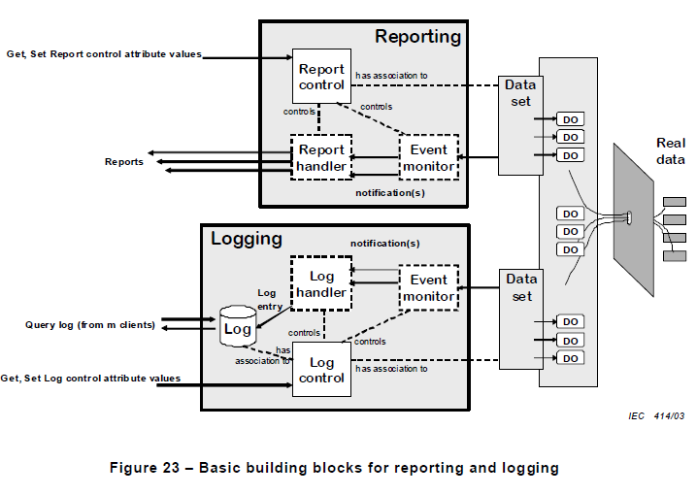
17 REPORT-CONTROL-BLOCK and LOG-CONTROL-BLOCK class model (17.1 overview)

Slide 20
17 REPORT-CONTROL-BLOCK and LOG-CONTROL-BLOCK class model (17.1 overview)
Reporting model은 세개의 building block들을 가지고 logging model은 네개의 building block 들을 가진다.
Data set은 data object의 값을 나타내고 그 값들은 event monito들에 의해 monitor 된다. Event monitor는 실제 값의 상태와 control class의 attribute d에 기반하여 언제 적절한 handler에 notification 을 보낼지를 결정한다. 이 때의 notification 은 data object values 와 data inclusion 에 대한 이유를 포함한다.
Report handler 는 notification set 안에 포함된 값들에 EntryID 와 TimeOfEntry를 할당한다.
Single EntryID가 포함된 notification 의 수는 RCB controller 에 의해 결정된다. ( ex ) BufTm EntryID 의 값은 local issue이다. 그러나 unique arbitrary OCTET STRING 으로 설정된다.
TimeOfEntry의 값은 EntryID로 부터 사용된 첫번째 notification 을 받은 report handle에서의 시간을 나타낸다. Timestamp 같은 역할을 한다.
Report handler 는 언제 어떻게 subscribed client 에게 report 를 보낼지를 결정하고 Log handler 는 log 에서 log entry를 저장한다.
Client는 data object 의 application 의 특정 set의 모든 값을 받기 위해 언제나 general interrogation 을 초기화 할 수 있다. 이 메커니즘을 사용하면서 clien들은 logical node 의 현재의 상태와 그들의 database 를 동기화 할 수 있다.
QueryLog service 는 선택한 log entry 의 set 의 검색을 제공한다. 선택 기준은 time range 또는 entryID 의 범위 이다.

Slide 21
17.2 REPORT-CONTROL-BLOCK class model (17. 2.1 Basic concepts)
Report-control-block 은 data object 의 reporting 값들에 대해 요구된 procedure를 control 한다. Report control block의 instance 는 configuration time 에 server 에서 구성된다.
Server는 한번에 한 client 만 report control block 의 instance 에 접근하도록 제한한다. Client 추가적으로 report control blocks의 instance 로 부터 reports 받는다.
Report control blocks에는 두개의 클래스들이 있다.
Buffered-report-control-block (BRCB) : internal events 들은 바로 report 로 보내지거나 이러한 data object 의 값이 연결이 끊기거나 하는 일로 값을 잃지 않기 위해 event 를 buffer 한다.
Unbuffered-report-control (URCB) : internal events 가 일어나면 바로 report를 보낸다. 연결이 끊기거나 transport data flow가 전송하기에 충분히 빠르지 않다면, event는 사라질 수 있다.
Data object 의 같은 value를 받기위한 여러명의 client를 허용하기 위해 , report control class 의 여러 개의 instance 를 이용가능하게 만들었다.

Slide 22
17.2 REPORT-CONTROL-BLOCK class model (17. 2.1 Basic concepts)
Report control block instances 은 이름이 붙여진다. Instance 의 수는 local implementation issue 이고 적절하게 제공된 configuration 을 반영해야한다. ( ex ) SCL
Report control block 이 특정 client 에 의해 지정되면 , 다른 client 들은 control block attribute 를 바꾸기 위해 접근 할 수 없다.
Buffered report control block 은 특정 client 에 의해 사용되기 위해 구성된다.
Client 는 naming convention 사용에 의한 configuration 에 의해 BRCB objectReference 를 알 수 있다.

Slide 23
17.2.2 BUFFERED-REPORT-CONTROL-BLOCK (BRCB) class definition (17.2.2.1 BRCB class Syntax)

Slide 24
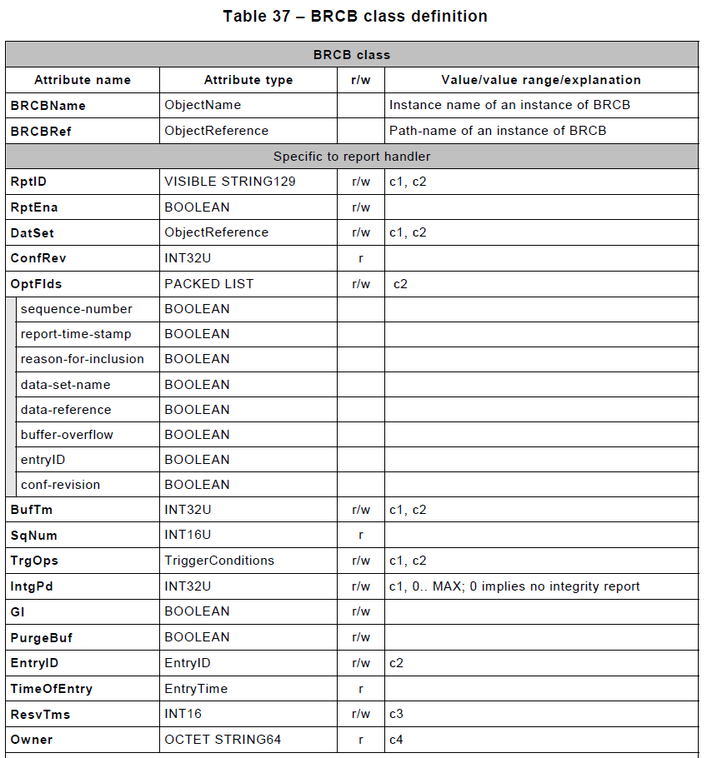

Slide 25
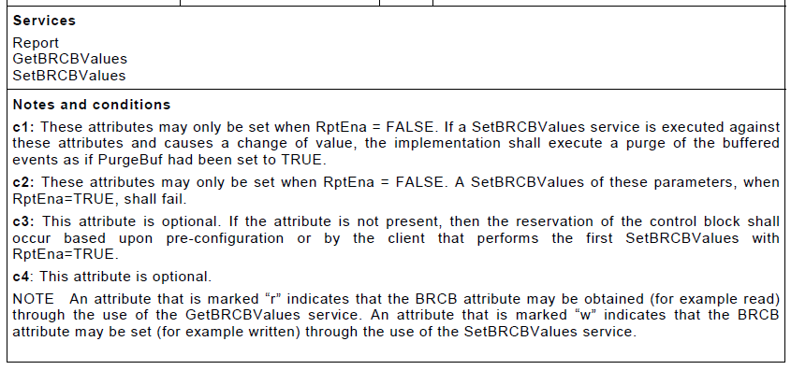

Slide 26
17.2 REPORT-CONTROL-BLOCK class model (17. 2.1 Basic concepts)
BRCB 의 특정 instance 사용은 일반적으로 pre-configured 된다.
이 configuration 의 의미는 local issue 다. 그러나 cooperating clients 들은 single BRCB 의 접근하는 것이 허락 될 수 있다.
Cooperating clients의 각각 을 위해 , server 가 buffered reporting service 를 제공하는 것을 위해 다른 BRCB instance 들을 제공한다.

Slide 27
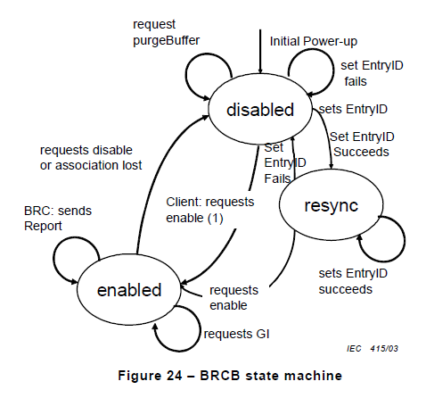
17.2 REPORT-CONTROL-BLOCK class model (17. 2.1 Basic concepts)

Slide 28
17.2 REPORT-CONTROL-BLOCK class model (17. 2.1 Basic concepts)
Disabled : BRCB 는 이용 가능 하지만 report는 발행 하지 않는다.
Power up 하고 BRCB 의 DatSet attribute 가 존재하는 DataSet 의 reference 를 포함한다면 buffering 은 시작된다. DatSet attribut가 유효하지 않은 DataSet 의 reference 를 가지거나 NULL 값을 가지면, disabled 상태라 전송이 되지 않는다.
Client 가 SetBRCBValues 를 entry 큐 안에 존재하지 않는 EntryID 를 설정하고 EntryID attribute value 를 설정하기 위해 사용할 때 , 적절하지 않은 파라미터 값에 대해 service error 를 return 한다.
EntryID 가 값이 0 이면 이 값은 큐에 첫번째 entry 에 resynchronize 하기 위해 client 에 의해 사용되기 위해 state 는 resync 에서 disabled 로 바뀐다.
EntryID 를 설정한 값이 이미 entry 큐에 존재 한다면 , SetBRCBValues 는 response+ 를 반환하고 BRCB 상태는 disabled 로 부터 resynchronize로 바뀐다.
Client 가 RptEna=TRUE로 설정하기 위해 SetBRCBValues 를 사용할 때, 상태는 enabled 상태로 변화한다.

Slide 29
17.2 REPORT-CONTROL-BLOCK class model (17. 2.1 Basic concepts)
Recync : BRCB 는 이용 가능하지만 report 는 하지 않는다.
Client 는 EntryID attribute 값을 설정하기 위해 SetBRCBValues를 사용하고 EntryID 값이 entry 큐에 존재 할 때 , SetBRCBValues response+ 가 return 되고 BRCB 상태는 resync 로 남는다.
EntryID 가 값이 0 이면 이 값은 큐에 첫번째 entry 에 resynchronize 하기 위해 client 에 의해 사용되기 위해 state 는 resync 에서 disabled 로 바뀐다.
연결이 끊길 때 , 상태는 disabled 로 바뀐다.
Client 가 RptEna=TRUE 로 설정하기 위해 SetBRCBValues 를 사용할 때 , state 는 enabled 로 바뀐다.

Slide 30
17.2 REPORT-CONTROL-BLOCK class model (17. 2.1 Basic concepts)
Enabled : BRCB 는 buffered event 를 위한 report 와 BRCB에서 특정 새로운 event 를 발생한다.
연결이 끊겼을 때, state 는 disabled 로 바뀐다.
Client 가 RptEna=FALSE 로 설정하기 위해 SetBRCBValues를 사용할 때, state 는 disabled 로 바뀌고 reporting 은 중단된다.

Slide 31
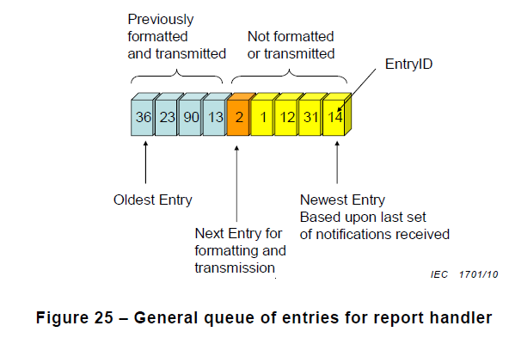
17.2 REPORT-CONTROL-BLOCK class model (17. 2.1 Basic concepts)
Report handler 는 transmission report 를 formatting 하기 위해 사용되는 entry 의 큐를 가진다. Report handler 는 formatting 과 transmission 을 위한 큐에서 다음 entry 를 가리키는 pointer 를 가진다.

Slide 32

17.2 REPORT-CONTROL-BLOCK class model (17.2.2.2 BRCBName – buffered report control name)
Attribute BRCBName 은 logical node 안에 있는 BRCB 의 특정한 이름을 가진다
17.2 REPORT-CONTROL-BLOCK class model (17.2.2.3 BRCBRef – buffered report control ObjectReference )
Attribute BRCBRef 는 BRCB 의 path name 을 가진다.
17.2 REPORT-CONTROL-BLOCK class model (17.2.2.4 RptID – report idetifier )
Attribute RptID 는 report 의 발생을 야기시키는 BRCB 의 client-specified report identifier 가 된다. BRCB 의 report identifier 값이 NULL 이면 BRCB의 reference 는 report identifier 로 report 된다.

Slide 33
17.2 REPORT-CONTROL-BLOCK class model (17.2.2.5 RptEna – report enable)
Attribute RptEna 는 reporting을 사용가능하거나 사용가능하지 않게 하기 위해 client 에 의해 사용된다, 그리고 BRCB에서 이 상태는 나타난다. RptEna를 위한 State machine 은 Figure 24 로 묘사된다.
BRCB 는 data set 에 의해 참조된 DataAttribute들의 값을 monitor 한다. Dchg,qchg,dupd 같은 trigger conditino의 결과로서 internal event 는 buffer 된다.
RptEna값은 Figure 24 의 disabled 와 resync 상태에서 FALSE 가 된다.
Client 는 BRCB를 구성하고 enable에서의 attribute 값을 설정한다.
Enabled 상태인 동안 BRCB 의 attribute 값이 변화하지 않는 것을 허용한다. 하지만 general-integration 의 triggering 은 제외한다.

Slide 34
17.2 REPORT-CONTROL-BLOCK class model (17.2.2.6 DatSet – Data set reference)
Attribute DatSet 은 monitoring 되는 data set의 ObjectReference 를 지정하고 data set 의 member 값이 보고되어야 한다.
DatSet 속성 값은 BRCB의 OptFlds 에서 data set name 이 TRUE 로 설정되어 있으면 report 에서 포함된다, 반면에 report 에서 빠지게 된다.
Attribute DatSet 의 성공적인 SetBRCBValues의 요청은 purgeBuf 를 TRUE 로 설정하는 것 과 같은 효과를 가진다.
DatSet reference 가 유효한 DataSet 이거나 NULL 이면 , SetBRCBValues service 는 성공이 된다. DataSet reference 가 유효하지 않으면 SetBRCBValues servic는 failure 로 나타나고 attribute 의 값은 바뀌지 않는다.

Slide 35
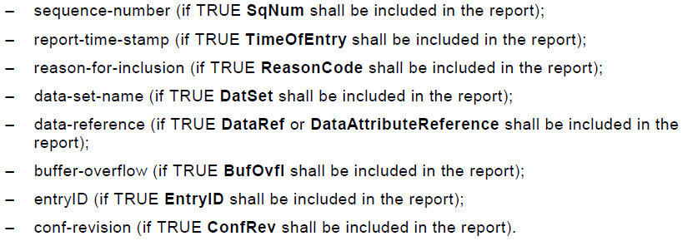
17.2 REPORT-CONTROL-BLOCK class model (17.2.2.8 OptFlds – optional fields to include in report)
attribute OptFlds 는 이 BRCB 에 의해 발행된 report 에서 포함되기 위해 client-specified optional fields 가 된다.
이 attribute 는 report의 optional header fields의 subset 으로 정의된다.
다음에 포함이 된다.
BRCB 이 위에 option 중에 하나를 지원하지 않는다면 , TRUE 에 상응하는 bit을 설정하는 시도는 SetBRCBValues service의 부정적인 응답을 야기시킨다.

Slide 36
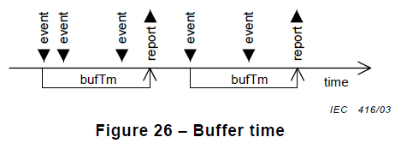
17.2 REPORT-CONTROL-BLOCK class model (17.2.2.9 BufTm – buffer time)
Attribute BufTm 은 single report 로 포함을 위한 BRCB 에 의해 dchg, qchg, dupd 에 의해 야기시킨 internal notification 들의 buffering 을 위한 milliseconds time interval 을 말한다.
참조된 data-set 의 event 의 internal notification의 first set 을 수신하면 BRCB 는 timer of the duration buffer time 을 시작해야한다.
Internal notification 안에 event 의 수는 local issue 다. Timer 가 끝날 때 , BRCB 는 single report 로 time interval 동안 받아왔던 모든 internal notifications 을 결합한다.
다음 internal notification 은 timer 의 새로운 start signal 을 보낸다.

Slide 37
17.2 REPORT-CONTROL-BLOCK class model (17.2.2.9 BufTm – buffer time)
Default 값 0 은 BRCB 에 의해 사용되지 않는 buffer time attribute 를 나타내기 위해 지정되었다. 이런 경우에, 각각의 internal notification 은 single report 를 보내기 위해 BRCB 를 야기시킨다. 값은 1 ms 증가하도록 설정될수 있고 buffer time 에 1 h 씩 전달 될 수 있다.
BufTm 이 끝나기 전에 발생되었던 data-set 의 same member 의 두 번째 internal notification 의 경우에 , BRCB 는 다음과 같다.
shall for status (FC=ST) information behave as if BufTm has expired and immediately send
the report, restart the timer with value BufTm and process the second notification; or
– may for analogue (FC=MX) information behave as if BufTm has expired and immediately
transmit the report for transmission, restart the timer with value BufTm and process the
second notification; or
– may for analogue information (FC=MX) substitute the current value in the pending
report with the new one.
BRCB 가 buffer time 을 지원하지 않는다면, 0 보다 큰 값을 BufTm 에 설정하는 시도는 SetBRCBValues service 의 negative response 를 야기시킨다.
BufTm 의 SetBRCBValues는 속성 값이 바뀐다면 purgeBuf 를 TRUE 로 설정하는 것과 같은 효과를 가진다.

Slide 38
17.2 REPORT-CONTROL-BLOCK class model (17.2.2.10 SqNum – sequence number)
Attribute SqNum 은 각각의 BRCB 를 위한 sequence number 를 가진다.
이 수는 각각의 report 를 발생하거나 보내기 위한 BRCB 에 의해 증가된 수이다.
증가는 report로 포맷되고 전송을 위해 queue가 된 BRCB를 발생한다.

Slide 39
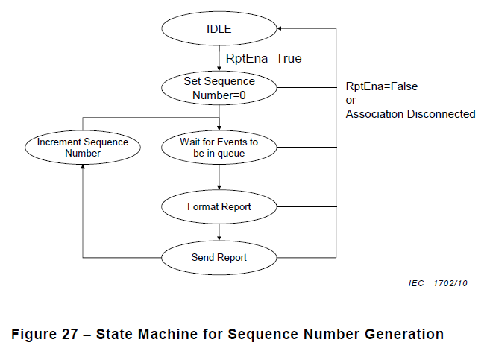
17.2 REPORT-CONTROL-BLOCK class model (17.2.2.10 SqNum – sequence number)

Slide 40
17.2 REPORT-CONTROL-BLOCK class model (17.2.2.10 SqNum – sequence number)
IDLE 상태로부터의 변화는 FALSE 값에서부터 TRUE 값 까지 바뀌는 RptEna의 변화에 의해 야기시켜진다.
변화 되면 SqNum의 값은 0으로 설정된다. Report를 보냄으로서 SqNum 의 값은 증가된다.
SqNum의 maximum 값이 얻어질 때 , 새로운 값은 0 값이 된다.
RptEna=TRUE에 이어서 쓰는 것은 FALSE 에서 TRUE 로 바꿀 수 없고, SqNum 값을 0으로 설정해서는 안된다.

Slide 41
17.2 REPORT-CONTROL-BLOCK class model (17.2.2.11 TrgOps – trigger options)
Attribute TrgOps 는 trigger options을 갖는다. (dchg,qchg,dupd, integrity, general-interrogation
Dchg,qchg,dupd 트리거 옵션은 cdc 의 data attribute의 TrgOps 속성에 나와있다.
Trigger options integrity 와 general-interrogation 은 각각의 BRCB 의 IntgPd 와 GI 에 의해 정의된 트리거 옵션이다.
BRCB 가 하나 또는 여러 개의 trigger option 을 지원하지 않는다면 , TrgOps 의 값을 TRUE 로 바꾸려는 시도는 negative response 를 야기시킨다.
Attribute TrgOps 의 SetBRCBValues 요청은 purgeBuf를 TRUE 로 setting하는 것과 같은 효과를 가진다.

Slide 42
17.2 REPORT-CONTROL-BLOCK class model (17.2.2.12 IntgPd – integrity period)
TrgOps 이 integrit를 설정하는것을 포함한다면 , attribute IntgPd 는 integrity report를 만들어내기 위해 사용된 milliseconds 기간에 나타난다.
Integrity report 는 관련된 data set 의 모든 member의 값을 report 한다. BufTm 은 dl 변화가 report 를 만들 때 BufTm 은 아무 효과가 없다.
BRCB integrity period 를 지원하지 않는다면 IntgPd attribute 를 0 보다 큰 값으로 설정하려는 시도는 negative response를 야기시킨다.
0 값은 integrity report 가 만들어지지 않은 것을 나타낸다
Attribute IntgPd 의 SetBRCBValues 은 purgeBuf 가 TRUE 로 설정된거랑 같은 효과를 가진다.

Slide 43
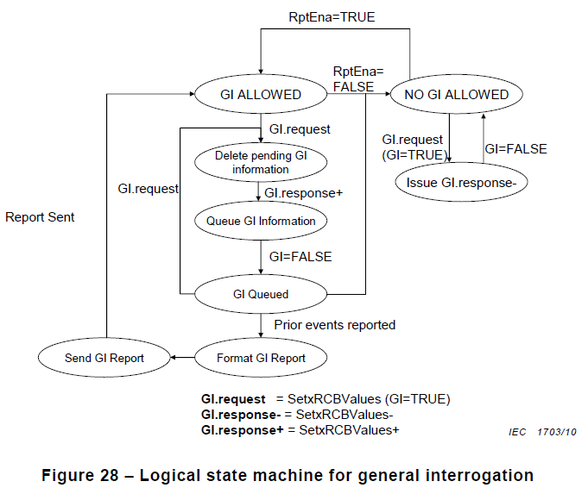
17.2 REPORT-CONTROL-BLOCK class model (17.2.2.13 GI– general-interrogation)
Attribute GI 는 general-interrogation process가 시작하기를 요청하는 것을 나타낸다. TRUE를 설정한 후에 BRCB 는 general-interrogation process 를 시작한다. General-interrogation의 시작 후에 이 attribute는 자동적으로 BRCB 에 의해 FALSE 로 값이 바뀐다.

Slide 44
17.2 REPORT-CONTROL-BLOCK class model (17.2.2.13 GI– general-interrogation)
처음 state 는 NO GI ALLOWED 이다. 이 상태에서 어떤 GI.request 는 GI.response-를 야기시킨다. 추가적으로 implementation 은 GI 값을 FALSE 로 설정한다.
FALSE 에서 TRUE 로 RptEna변환은 NO GI ALLOWED 를 GI ALLOWED 로 바꾼다. 이 상태에서 client 가 GI.request 를 발생할 수 있다. GI.request 를 수신하면 BRCB 에 대한 implementation 은 먼저 queue 된 general-interrogation information 을 제거하거나 삭제 할 수 있다. GI=FALSE로 설정되고 GI.response+를 발행한다.
이런 step들의 실행의 순서는 local issue 이다.
평범한 reporting 은 결국 report 되기 위해 먼저 queue 되어있는 event들과 format 되고 report 되기 위한 queue 되어 있는 general-interrogation information 을 야기시킨다.

Slide 45
17.2 REPORT-CONTROL-BLOCK class model (17.2.2.13 GI– general-interrogation)
일단 GI 가 reporting 을 위해 format 되면 새로운 GI.request 의 영향에 관한 local issue 이다. 그러나 GI 가 일단 보내지면 general-interrogation information 의 entire set 은 GI.request 를 받았는지 안받았는지와는 상관없이 보내진다.
이런 경우에 일단 general-information 의 전송이 성공하면, 새롭게 요청된 general-interrogation process 는 시작된다. GI=TRUE 인 동안, 그 뒤에 GI request 는 추가적인 general-interrogation process 의 결과를 내지 않는다.
Client 가 GI=FALSE로 설정하려고 시도한다면 positive response 가 발행된다. 하지만, processing 중에 있는 GI 는 아무 영향을 받지 않는다.
BRCB가 general-interrogation을 지원하지 않는다면 , 그때 GI attribute 를 TRUE로 설정하려는 시도는 negative response 를 야기시킨다.
BRCB 는 Trg.Ops.GI=FALSE를 포함한다면 GI attribute를 TRUE 로 설정하려는 시도는 positive response 를 야기 시킨다. 하지만 GI report 는 만들어내지 않는다.

Slide 46
17.2 REPORT-CONTROL-BLOCK class model (17.2.2.14 PurgeBuf – purge buffer)
Attribute PurgeBuf 는 buffered event 를 버리기 위한 요청을 나타낸다.
TRUE 로 설정된 후에 BRCB 는 client 에게 아직 보내지지 않은 것들을 포함하는 모든 buffered event를 버린다.
Buffered event 가 버려진 후에 이 attribute 는 자동적으로 BRCB 에 의해 FALSE 로 값을 설정한다.

Slide 47
17.2 REPORT-CONTROL-BLOCK class model (17.2.2.15 EntryID – entry identifier)
Report 된 entry 는 BRCB의 상태 전송에 달려 있다.

Slide 48
감사합니다

